Slide 1
第二章 离散型随机变量
总复习

Slide 2


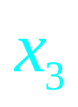






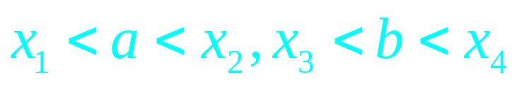
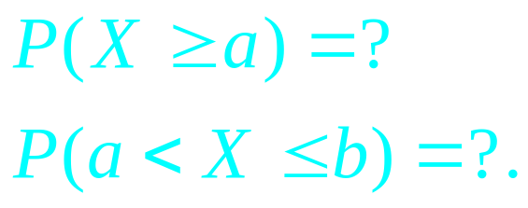
【知识点问与答】
1. 已知X的概率分布列为
X
则

Slide 3

2. 已知X的概率分布列为
X
则分布函数

Slide 4
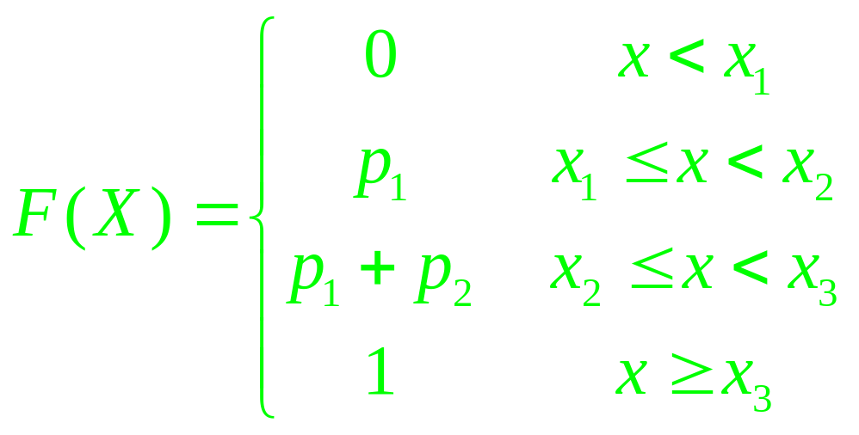
答

Slide 5

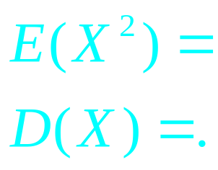
3. 已知X的概率分布列为
X
则

Slide 6
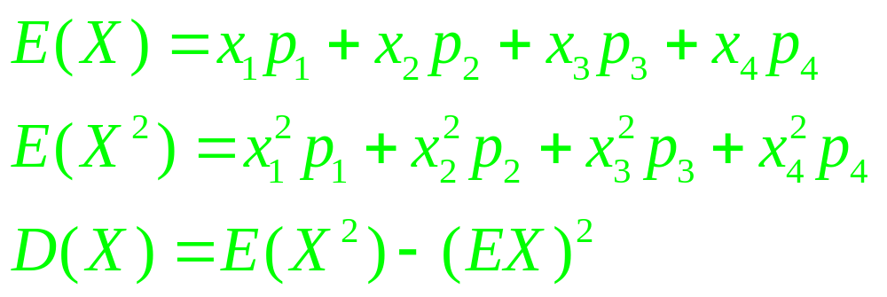
答

Slide 7

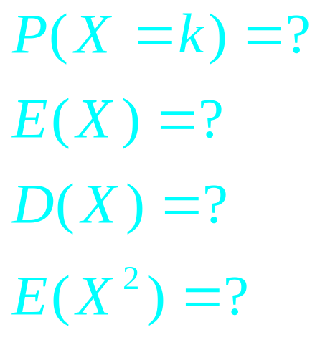
4. 设 则
.

Slide 8
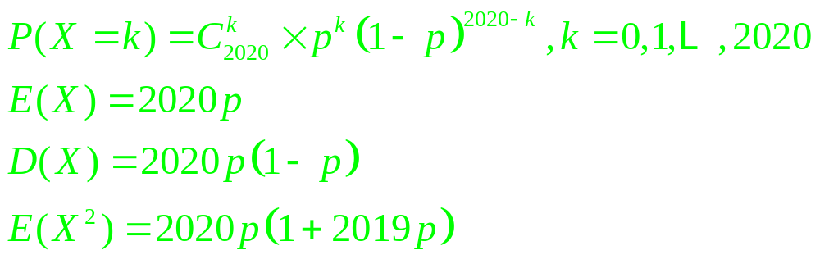
答
.

Slide 9

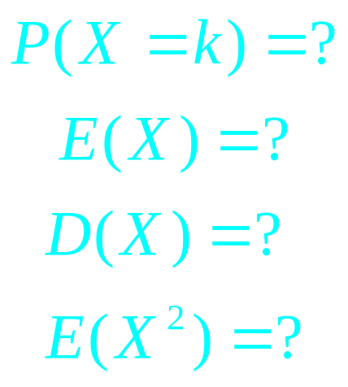
5. 设X服从参数为 的Poisson分布, 则
.

Slide 10
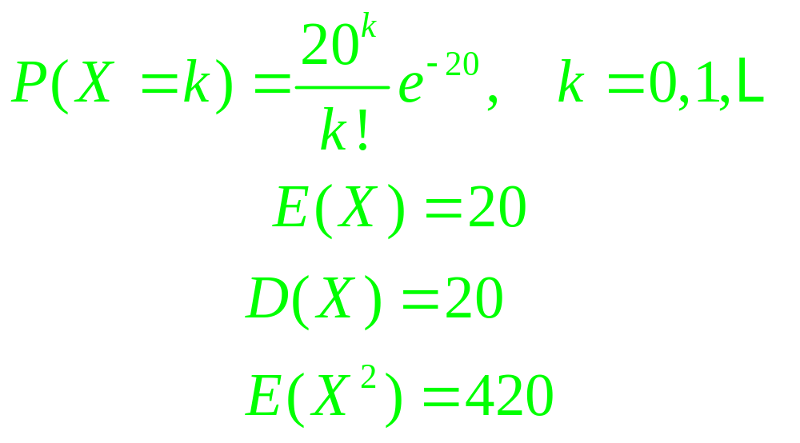
答
.

Slide 11
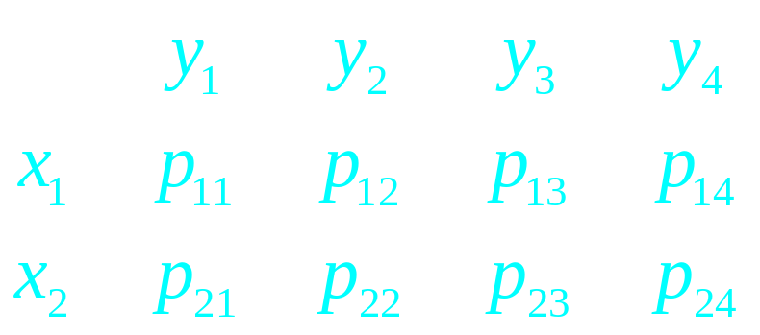
6. 假设(X,Y)的联合分布律为
Y
则边缘分布律是什么？

Slide 12
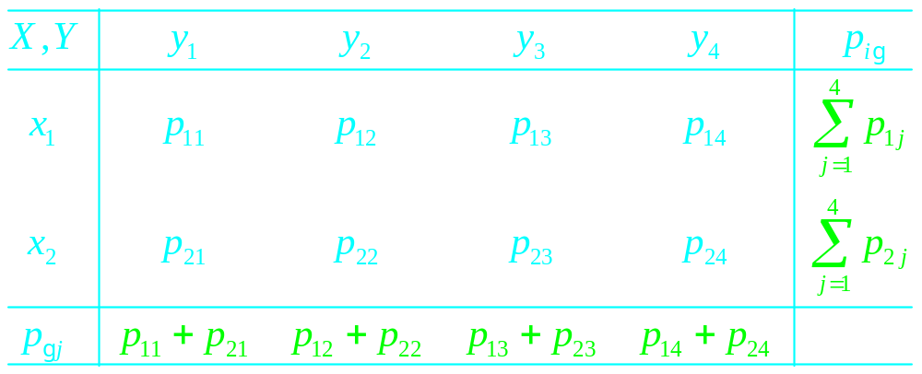
答

Slide 13
7. 假设(X,Y)的联合分布律为
Y
当X和Y相互独立时。必有？

Slide 14
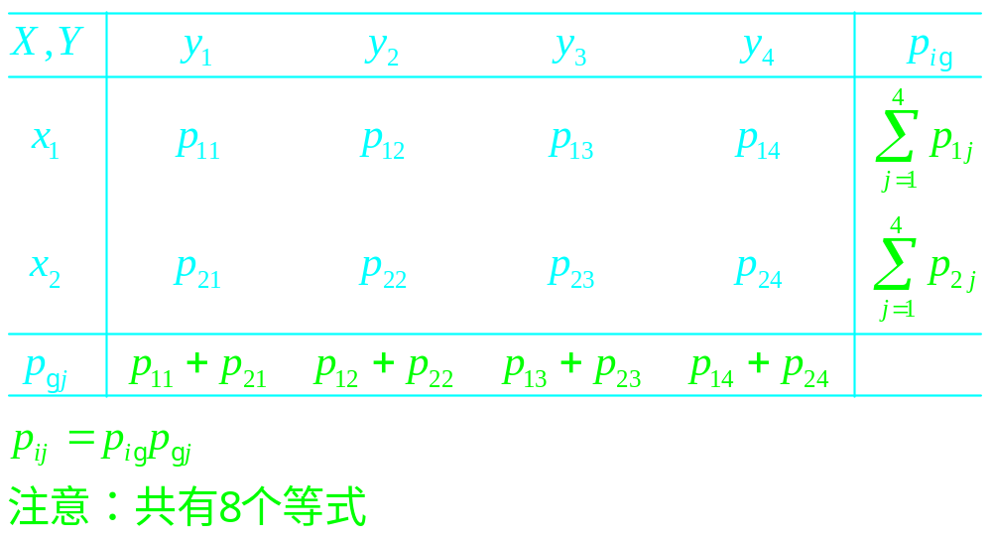
答

Slide 15

8. 假设(X,Y)的联合分布律为
Y
则 =？

Slide 16
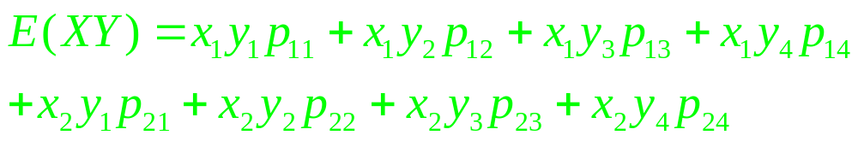
答

Slide 17

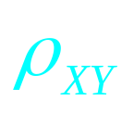
9. 假设(X,Y)的联合分布律为
Y
则 =？ =？

Slide 18
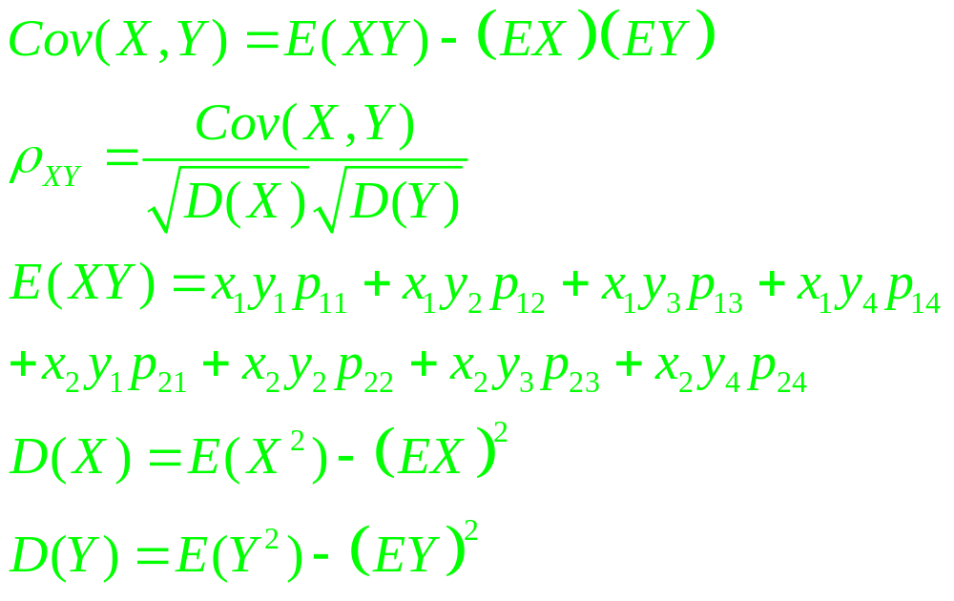
答

Slide 19
【第二章复习题】
1. 一袋中装有5只大小相同的球，编号分别为1,2,3,4,5，现从中随机摸出三只球.记X表示摸出的球的最大编号.
（1）求X的概率分布律；
（2）求X的分布函数；
（3）求X的数学期望和方差

Slide 20
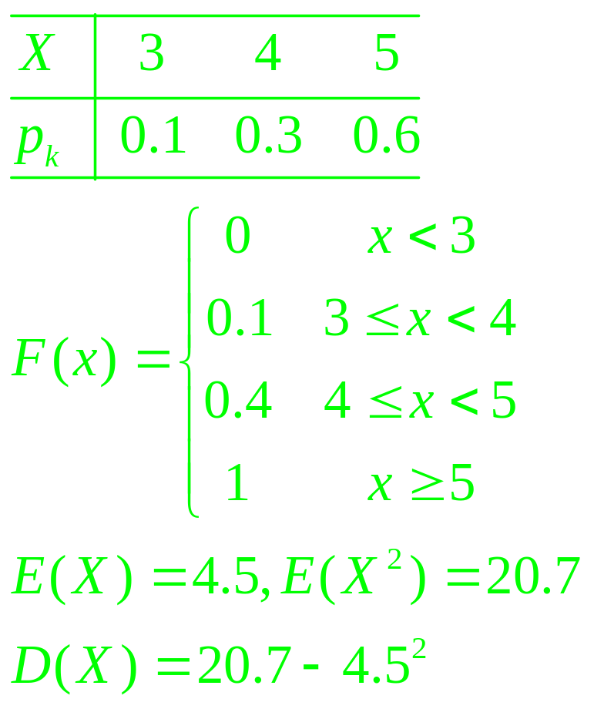
解

Slide 21
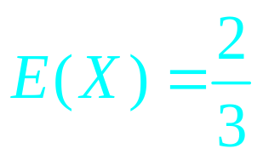
2.已知随机变量X~B(2,p),Y~B(4,p),并且 ，则P(Y≥1)= （ ）
3. 已知X服从Poisson分布，并且
P(X=1)=P(X=2),则P(X=E(X))=

Slide 22
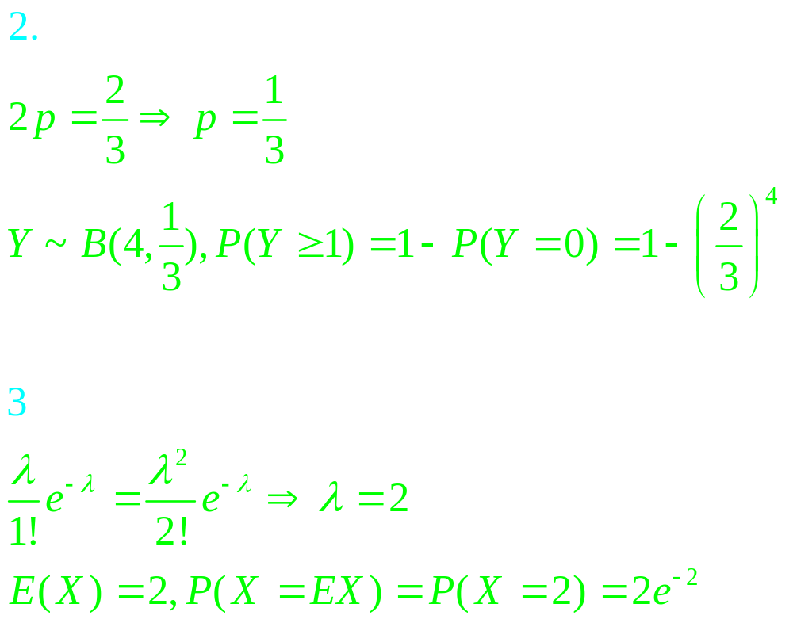
解

Slide 23







4 已知随机变量X的概率分布列为
E(X)=1.6, 则 （）
 | 0 | 1 | 2 | 3

Slide 24
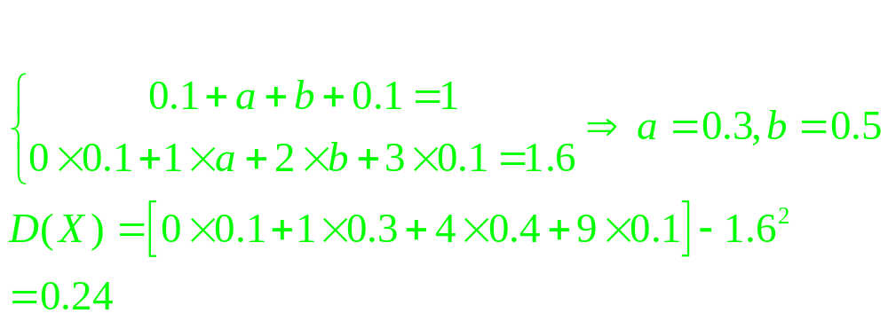
解

Slide 25


5.设随机变量（X,Y）的联合概率分布列为
 | 1 | 2 | 3
0 | 0.2 | 0.1 | 0.2
1 | 0.1 | 0.2 | 0.2
（1）求边缘分布列，（2）判别X,Y独立性，
（3）求协方差，（4）求相关系数

Slide 26
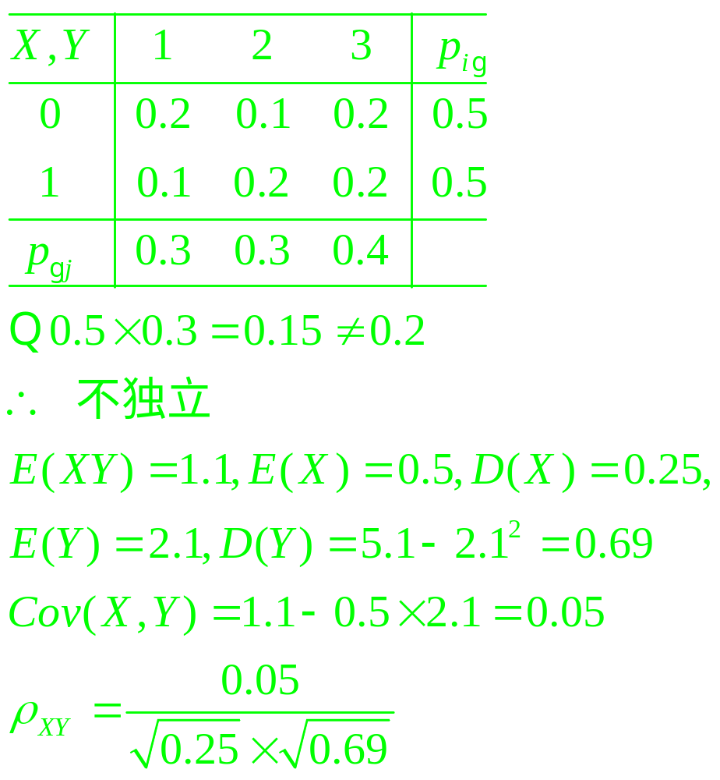
解

Slide 27
再见！

